Slide 1
Iskolatérkép
Teremkereső és útvonaltervező az iskola épületéhez
Állapot: még nincs kész, fejlesztés alatt

Slide 2
Munkában – nincs még kész
Mi ez a projekt?
Böngészőben futó térkép az iskola légifotójára építve: bárki megkeresheti a termet vagy a tanárt, és útvonalat kap hozzá.
86
3
1
terem összesen
szint: földszint, 1. és 2. emelet
HTML fájl, telepítés nélkül

Slide 3
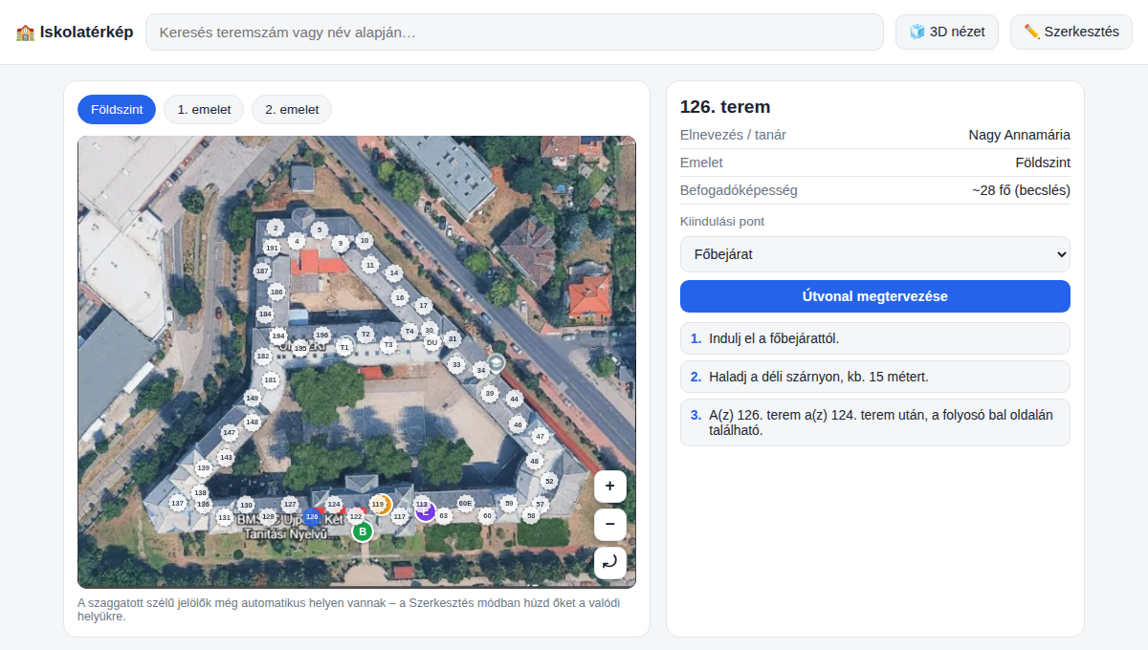
Munkában – nincs még kész
Így néz ki most
Emeletváltó és kereső
Nagyítható, húzható térkép
Teremre kattintva: adatlap és útvonal
Az útvonal az épületszárnyak folyosóit követi

Slide 4
Munkában – nincs még kész
Ami már működik
Keresés teremszám vagy tanár neve alapján
Három szint külön nézete
Útvonal a folyosók mentén, lépésről lépésre (irány, távolság, oldal)
Emeletváltás a lépcsőn keresztül
Szerkesztő mód: a jelölők húzhatók, a pozíciók mentődnek és exportálhatók
Teremenként megadható befogadóképesség
Sematikus 3D nézet az épületről (még tesztelendő)

Slide 5
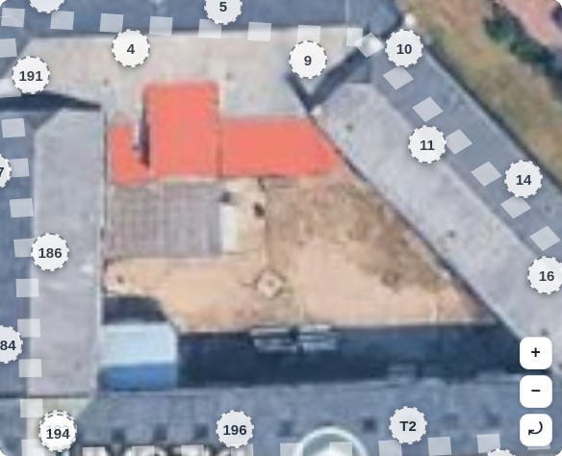
Munkában – nincs még kész
Még megoldandó (1): nagyításnál homályos
A légifotó csak 642×521 képpont
Nagyításkor a képpontok csak nagyobbak lesznek, részletet nem kapunk
Javítás: nagyobb felbontású légifotó vagy csempés térkép használata

Slide 6
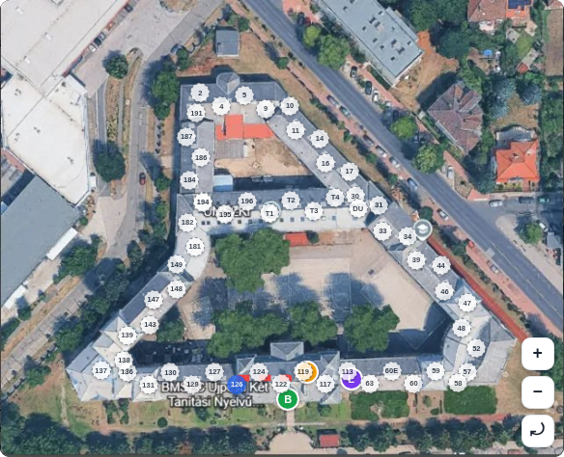
Munkában – nincs még kész
Még megoldandó (2): a termek elrendezése
A termek most automatikusan, a teremszámok sorrendjében kerülnek az épületszárnyakra
Ez nem a valódi elrendezés, a jelölők nincsenek a termek tényleges helyén
Javítás: a szerkesztő móddal minden jelölő a valódi helyére húzható (jelenleg 0/86 elhelyezve)

Slide 7
Munkában – nincs még kész
Lehetséges bővítés: 3D körbenézés
Még nem eldöntött, csak ötlet: a teremre kattintva a felhasználó körbenézhetne a folyosón vagy a teremben. Egy sematikus 3D nézet már bekerült az alkalmazásba.
Ha lesz rá igény
Előfeltétel
Még nyitott
Teremhez vagy folyosóhoz kötött körbenézés a részletek panelben
Előbb a termek pontos elhelyezése és a jobb felbontású térkép
Milyen formában készüljön: sematikus modell vagy valódi fotók

Slide 8
Következő lépések
1. Nagyobb felbontású légifotó, hogy nagyításnál ne homályosodjon
2. Termek valódi helyének megadása szintenként
3. Döntés a 3D körbenézésről
4. Tesztelés diákokkal és tanárokkal

